Slide 1
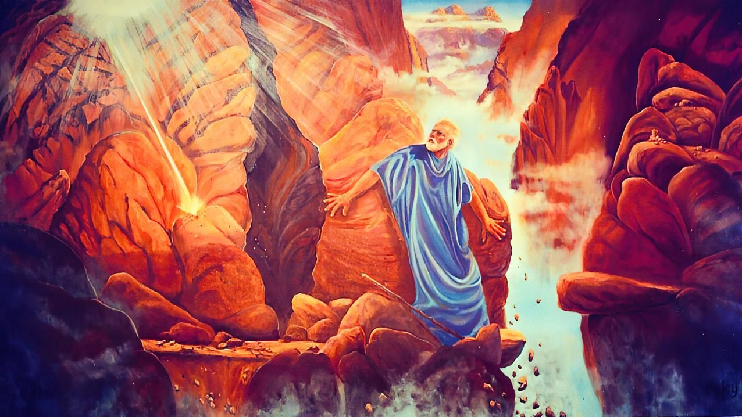
منت ہے کہ مجھے اپنا جلال دکھا دے
سبق 12 ستمبر 13 تا 19

Slide 2
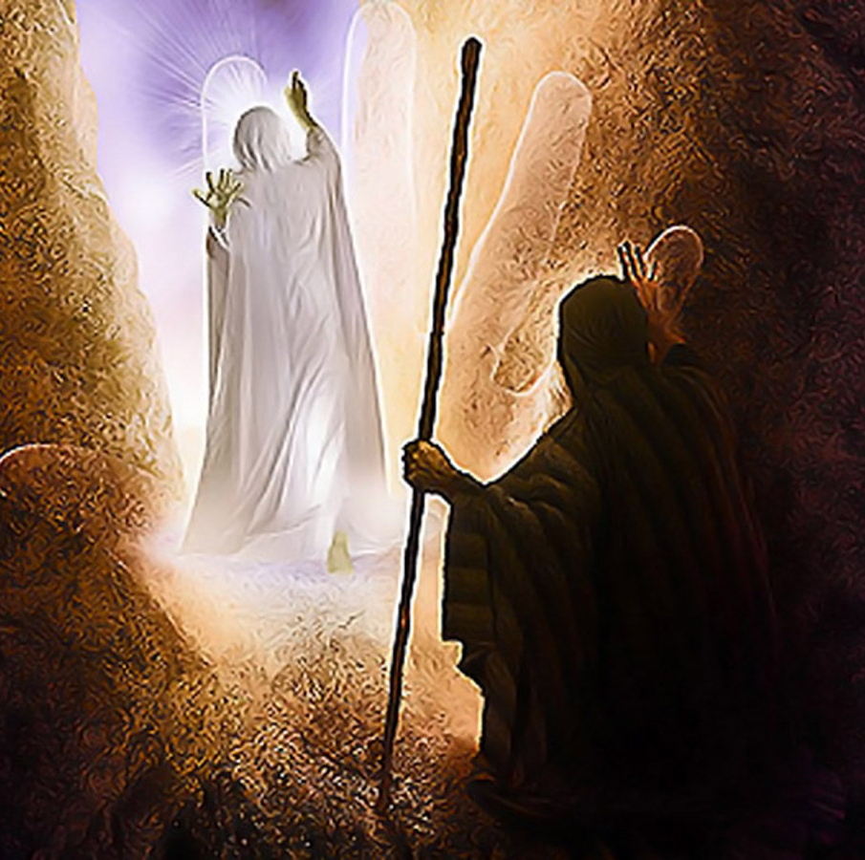
"اور خُداوند اُس کے آگے سے یہ پکارتا ہوا گذرا خُداوند خُداوند خُدای رحم اور مہربان قہر کرنے میں دھیما اور شفقت اور وفا میں غنی۔ ہزاروں پر فضل کرنے والا۔ گناہ اور تقصیر اور خطا کا بخشنے والا لیکن وہ مجُرم کو ہرگز بری نہیں کرنے گا بلکہ باپ دادا کے گناہ کی سزا اُن کے بیٹوں اور پوتوں تیسری اور چوتھی پشت تک دیتا ہے"
(خروج 34: 6۔7)۔

Slide 3

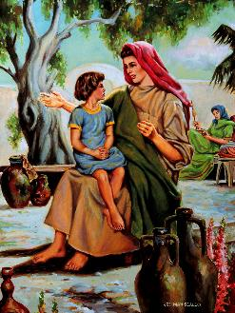
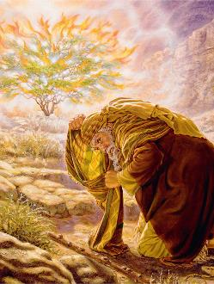

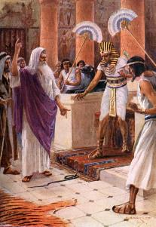
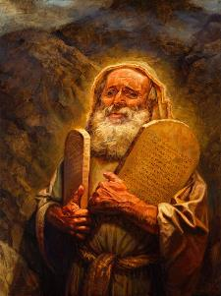

اب تک اس میں کوئی شک نہیں رہا کہ موسیٰ اور خُدا بڑے گہرے دوست بن گے۔
یہ راتوں رات نہیں ہوا۔ یہ ایک سست عمل تھا۔ یہ اس کی زندگی کے ابتدائی سالوںمیں شروع ہوا۔ جب اُس کی ماں نے اُس شاندار خُدا کے بارے تربیت کی جس کی وہ خدمت کرتے تھے۔ اُن کی یہ دوستی کوہ سینا میں ہونے والی مختلف ملاقتوں کے دوران اور مضبوط ہوئی۔ اور یہ دوستی اُس وقت تک مضبوط ہوتی رہی جب تک کہ خُدا نے اُسے آرام کے لئے نہیں بلایا۔ خروج 33 اور 34 ابواب اس گہرے رشتے میں ایک خاص بات کا بیان کرتے ہیں جب موسیٰ خُدا سے درخواست کرتا ہے کہ وہ اُسے اپنا جلال دکھائے۔
خُدا اور موسیٰ:
  خُدا سے ملاقات (خروج 33: 7۔11)
  خُدا کو بہتر طور پر جاننا (خروج 33: 12۔17)۔
خُدا کا جلال:
  خُدا کے جلال کو جاننے کی خواہش (خروج 33: 18۔23)
  خُدا کے جلال کی رویا (خروج 34: 1۔28)۔
  خُدا کے جلال کو دیکھنے کے نتائج (خروج 34: 29۔35)۔

Slide 4

خدا اور موسیٰ

Slide 5

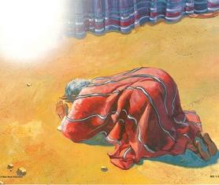
خُدا سے ملاقات
خُدا اور موسیٰ کا تعلق آہستہ آہستہ مضبوط ہوتا گیا۔
خُدا نے اُسے جلتی جھاڑی میں سےبلایا
موسیٰ نے دیکھا کہ خُدا نے کس طرح مصری دیوتاؤں کو شکست دی۔
اُس نے دیکھا کہ کس طرح خُدا نے بحرقلزم کوبنی اسرائیل کی رہائی کے لئے تقسیم کر دیا۔
اُس نے دیکھا کہ کس طرح خُدا نے کوہ سینا کی طرف اسرائیلیوں کی رہنمائی کی۔
انہوں نے پہاڑ پر پورے 40 دن گزارے۔
ہر روز اُن کا تعلق مضبوط سے مضوط تر ہوتا گیا۔
خُدا نے موسیٰ کوایوب اور پیدائش کی کتاب لکھنے کی رویا دی۔
"اور جب موسیٰ خیمہ کے اندر چلا جاتا تو ابر کا ستون اُتر کر خیمہ کے دروازہ پر ٹھہرا رہتا اور خُداوند موسیٰ سے باتیں کرنے لگتا" (خروج 9:33)۔
خُدا موسیٰ سے مقدس میں ملاقات کرتا، یہان وہ دونوں روبرو بات چیت کرتے (خروج 33: 7۔11)۔
وضاحت "روُبرو" کا مطلب یہ نہیں تھا کہ انہوں نے ایک دوسرے کو جسمانی طور پر دیکھا، بلکہ ان میں صرف بات چیت ہوتی تھی (موسیٰ نے خُداکا چہرہ کبھی نہیں دیکھا)۔
موسیٰ خُدا کا وفادار خادم بن گیا (عبرانیوں 5:3)۔تاریکی میں ایک ناقابل فہم روشنی اور ایک مثالی نبی۔

Slide 6


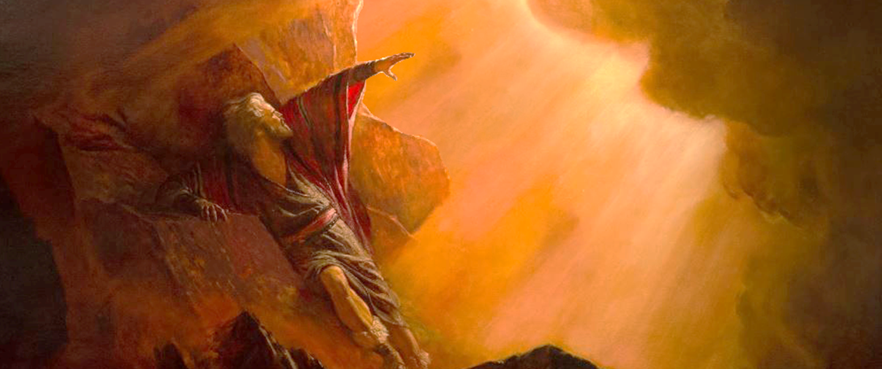
"پس اگر تجھ پر میرے کرم کی نظر ہے تو مجھ کو اپنی راہ بتا جس سے میں تجھے پہچان لوں تاکہ مجھ پر تیرے کرم کی نظر رہے اور یہ خیال رکھ کہ یہ قوم تیری ہی اُمت ہے" (خروج 13:33)۔
خُدا کو بہتر طور پر جاننا
جب خُدا نے موسیٰ کو بتایا کہ وہ اسرائیلیوں کے ساتھ ملک کنعان کے سفر میں اُن کا ساتھ نہیں دے گا (خروج 33: 1۔3)۔ بہت بڑی دلچپ گفتگو کا آغاز ہوتا ہے
(خروج 33: 12۔17)۔
خُدا
موسیٰ
خُدا
موسیٰ
موسیٰ
خُدا
تو میرا دوست ہے اور میں تجھ پر کرم کروں گا
اگر ایسا ہے تو مجھے اپنی راہ سیکھا تاکہ میں تجھے جان سکوں۔
میری حضوری تیرے ساتھ ہو گی اور میں تجھے آرام بخشوں گا۔
اگر تیرا ساتھ ہمارے ساتھ نہ ہو، تو ہمیں اس سے آگے مت جانے دے۔
اگر تو ہمارے ساتھ نہیں چلے گا تو لوگ کیسے جانیں گے تو مجھ سے خوش ہے؟
ٹھیک ہے جو کچھ تو کہتا ہہے میں کروں گا۔میں تجھ پر کرم کروں گا اور تو میرا دوست ہو گا۔
موسیٰ نے خُدا کے ساتھ 40 دن گزارے تھے، دس احکام حاصل کیے، اور مقدس بنانے کے لئے ہدایات حاصل کیں۔ اب وہ دوبارہ خُدا کے سامنے تھا، اور لوگوں کی شفاعت کر رہا تھا۔ اب وہ خُدا کو بخوبی جان چکا تھا کیونکہ وہ اُس کے ساتھ بڑے اعتماد سے بات کر رہا تھا۔اب اُسے کس معنی میں جاننا تھا (خروج 13:33)۔ آپ کو بھی کس معنی میں اسے جاننے کی ضرورت ہے؟

Slide 7

خُدا کا جلال

Slide 8


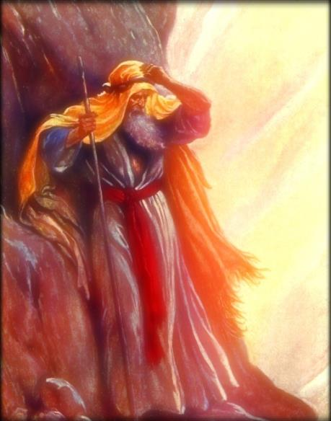
"تب وہ بول اُٹھا کہ میں تیری منت کرتا ہوں مجھے اپنا جلال دکھا دے" (خروج 18:33)۔
خُدا کے جلال کو جاننے کی خواہش
موسیٰ نے خُدا سے اپنا جلال دیکھانے کے لئے کہا (خروج 18:33)۔
خُدا نے جواب دیا: میں اپنی ساری نیکی تیرے سامنے ظاہر کروں گا (خروج 19:33)۔
خُدا کا جلال اُس کی نیکی ہے اور یہی اُس کا کردار بھی ہے۔
خُدا نے اُسے اپنا کردار دکھایا (خروج 34: 6۔7)۔
مسز ایلن جی وائٹ اس میں مزید اضافہ کرتی ہیں ۔ خُدا کا جلال اُس کے اپنے بچوں کو بااختیار بنانے میں شامل ہے۔ توبہ کرنے والے گنہگاروں کو گلے لگانا: اور تبدیلی کے لئے جو کچھ درکار ہے وہ فراہم کرنا۔
لہذا ہمارا جلال" ہماری زندگیوں میں خُدا کے کردار کی عکاسی کرنا ہے (2کرنتھیوں 1: 12؛ 18:3)۔
جب ہم صلیب کو دیکھتے ہیں، تو ہمارے پاس خُدا کے جلال، اُس کی بھلائی اور اُس کے کردار کا سب سے بڑا انکشاف ہوتا ہے۔

Slide 9

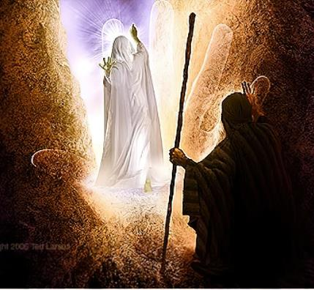
"اور خُداوند اُس کے آگے سے یہ پکارتا ہوا گذرا خُداوند خُداوند خُدای رحیم اور مہربان قہر کرنے میں دھیما اور شفقت اور وفا میں غنی" (خروج 6:34)۔
خُداکے جلال کی رویا
خُدا نے ساتواں بار جب موسیٰ پہاڑ پر چڑھا تو خُدا نے اپنا جلال دکھایا۔ موسیٰ نے کس وقت اور کس مقصد کے لئے اپنے آپ کو خُدا کے سامنے پیش کیا؟
1
2
3
4
5
6
7
عہد کی بنیاد کو حاصل کرنے کے لئے (خروج 19: 3۔7)۔
لوگوں کا جواب خُدا کو دینے اور کوہ سینا پر خُدا سے ملاقات کے متعلق ہدایات (خروج 19: 8۔14)۔
نئی ہدایات لینے کے لئے (خروج 19: 20۔25)۔
خُدا سےاضافی احکام لینے کے لئے (خروج 20: 21؛ 3:24)۔
خُدا سے دس احکام اور مقدس کا نمونہ حاصل کرنے کے لئے (خروج 12:24، 18؛ 15:32)۔
سونے کے بچھڑے کی پوجا کے گناہ کی معافی کے لئے (خروج 30:32)۔
تاکہ خُدا اُسے اپنا جلال دکھائے، اور دس احکام کی نئی لوحوں کو لے (خروج 34: 1۔5)۔
خُدا کے جلال کا نظارہ، خُدا نے اپنے کردار کا خود اعلان کیا (خروج 34: 6۔7)۔ خُدا کی محبت کی اس جھلک میں، موسیٰ نے خُدا کی عبادت کی (خروج 8:34؛ 1یوحنا 19:4)۔بالآخر خُدانے اسرائیل کے ساتھ اپنے عہد کی تصدیق کی اوربچھڑے کے واقعے میں انہیں معاف کر دیا۔

Slide 10

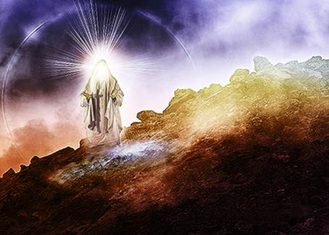
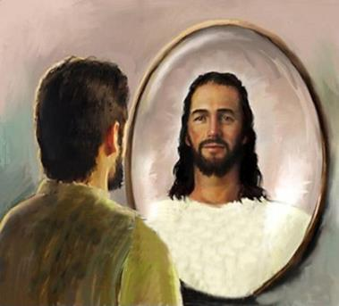
"جب موسیٰ شہادت کی دونوں لوحیں اپنے ہاتھ میں لئے ہوئے کوہ سینا سے اُترا آتا تھا تو پہاڑ سے نیچے اُترتے وقت اُسے خبر نہ تھی کہ خُداوند کے ساتھ باتیں کرنے کی وجہ اُس کا چہرہ چمک رہا ہے" (خروج 29:34)۔
خُدا کے جلال کو دیکھنے کے نتائج
موسیٰ نے پہلے بھی کئی بار خُدا کے ساتھ روبُرو گفتگو کی تھی، لیکن اس سے پہلے اُس کا چہرہ کبھی اس طرح نہں چمکا تھا۔ اس وقت کیا تبدیلی آئی تھی؟مزید یہ کہ یہ تبدیلی طویل مدت تک برقرار رہی (خروج 34: 34۔35)۔
اب موسیٰ خُدا کو بہتر طریقے سے جاننے لگا تھا۔ اُس کی دوستی بالغ ہو چکی تھی۔اُس نے خُدا کے جلال پر غور کیا، اور اُسی جلال کی وجہ سے یہ تبدیلی آئی، یا اس نے اُسے تبدیل کر دیا۔
اس واقعہ کی بازگشت کرتے ہوئے، پولس رسول ہمیں دعوت دیتا ہے کہ ہم موسیٰ کے نقش قدم پر چلیں اور خُدا کے جلال پر غور کریں جو ہمیں اُس کی طرح تبدیل کر سکتا ہے (2 کرنتھیوں 3: 12۔18)۔
موسیٰ ہمارے لئے ایک ایسا نمونہ ہے جو ظاہر کرتا ہے کہ خُدا ہمارے لئے کیا کر سکتا ہے جب ہم اسے اپنے کردار کو بدلنے اور اپنی الہیٰ تصویر میں ڈھالنے کی اجازت دیتے ہیں۔

Slide 11

EGW (In Heavenly Places, August 22)
"آپ کو لگتا ہے کہ خدا نے موسیٰ کو اس کے گمان کی وجہ سے ملامت کی تھی؟ نہیں، واقعی، موسیٰ نے یہ درخواست بیکار تجسس کی وجہ سے نہیں کی تھی، اس کے ذہن میں ایک اعتراض تھا، اس نے دیکھا کہ وہ اپنی طاقت سے خدا کے کام کو قابل قبول نہیں کر سکتا، وہ جانتا تھا کہ اگر وہ خدا کے جلال کا واضح نظارہ حاصل کر سکتا ہے، تو وہ اس قابل ہو جائے گا کہ وہ اپنی طاقت میں آگے بڑھ سکے، لیکن خدا کی طاقت میں آگے نہیں بڑھ سکتا۔ اللہ تعالیٰ کی طرف سے اس کی پوری روح کھینچی گئی تھی، وہ اس کے بارے میں مزید جاننے کی خواہش رکھتا تھا، کہ وہ ہر ہنگامی صورتحال یا پریشانی میں خدا کی موجودگی کو محسوس کرے، یہ خود غرضی نہیں تھی کہ وہ اپنے خالق کی عزت کرنے کی خواہش رکھتا ہو"

